Slide 1
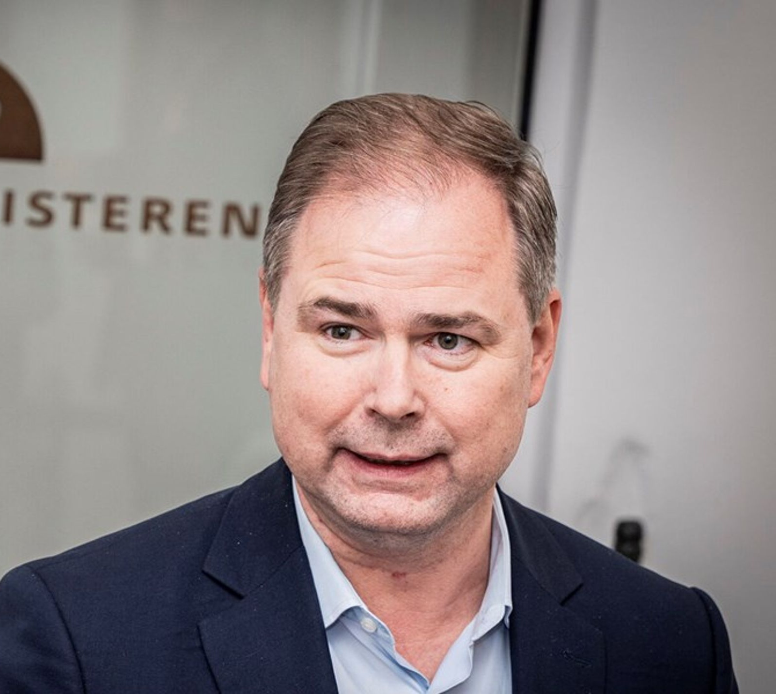
Modul 7: Økonomisk globalisering
Forløb: Danmarks økonomi i et internationalt perspektiv

Slide 2
Økonomisk globalisering
Danmarks økonomi er meget påvirket af den økonomiske globalisering.
Den økonomiske globalisering betyder, at virksomheder lynhurtigt kan flytte store mængder af kapital fra ét land til et andet.
  Virksomheder kan placere produktionen i lande, hvor prisen på arbejdskraft er lav
  Overskud kan dirigeres til lande med lav beskatning.
  Økonomisk globalisering indebærer øget arbejdsdeling mellem landene.

Slide 3
Økonomisk globalisering
Den økonomiske globalisering kommer tydeligt til udtryk på de finansielle markeder
  handel med værdipapirer og valuta foregår lynhurtigt, og kursændringer på børserne forplanter sig globalt.
International samhandel har stigende betydning for værdiskabelsen i samfundet, og den internationale konkurrence er skarpere end nogensinde før.
  Finanskrisen som begyndte i USA i efteråret 2007 spredte sig hurtigt til det meste af verden.

Slide 4
Økonomisk globalisering
WTO (World Trade Organization) er en international frihandelsorganisation, som blev dannet i 1995.
WTO's primære opgave er at lave globale aftaler og regler om handel og overvåge, at de overholdes.
WTO havde i 2018 164 medlemslande, og de stod tilsammen for 98% af verdenshandlen.

Slide 5
Danmarks konkurrenceevne i en globaliseret verden
Undersøg med afsæt i Erhversministeriet. Redegørelse om vækst og konkurrenceevne (2023).pdf hvordan det står til med Danmarks konkurrenceevne og dermed, hvilke fordele og ulemper globalisering medfører for Danmark
Præsenter jeres undersøgelse på en poster/planche ☺

